Slide 1












Trò chơi của bố
Trò chơi của bố
(Trang 119- 120

Slide 2
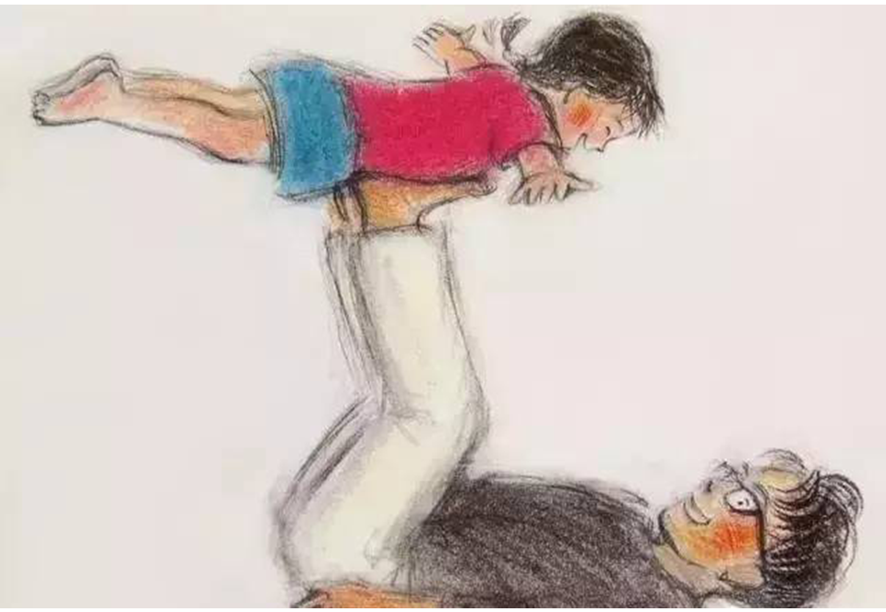
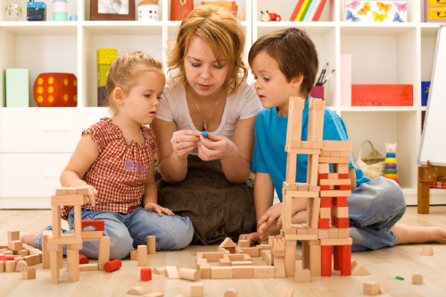
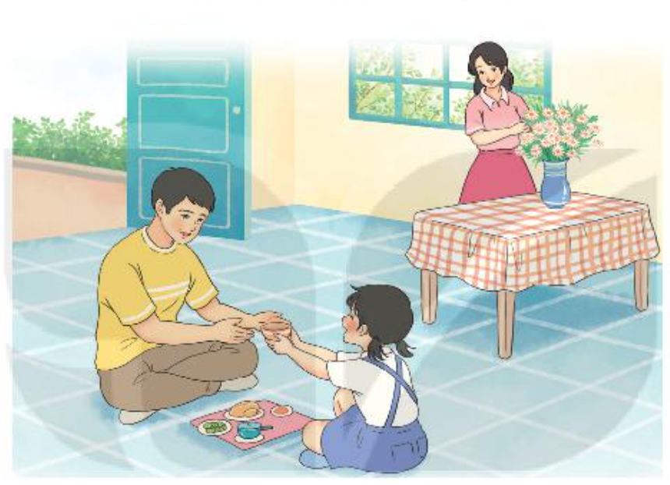

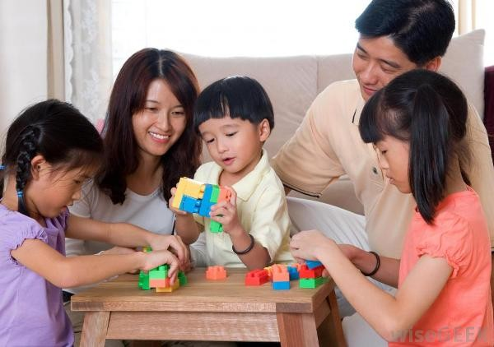
Em thích chơi trò chơi gì cùng bố mẹ?

Slide 3

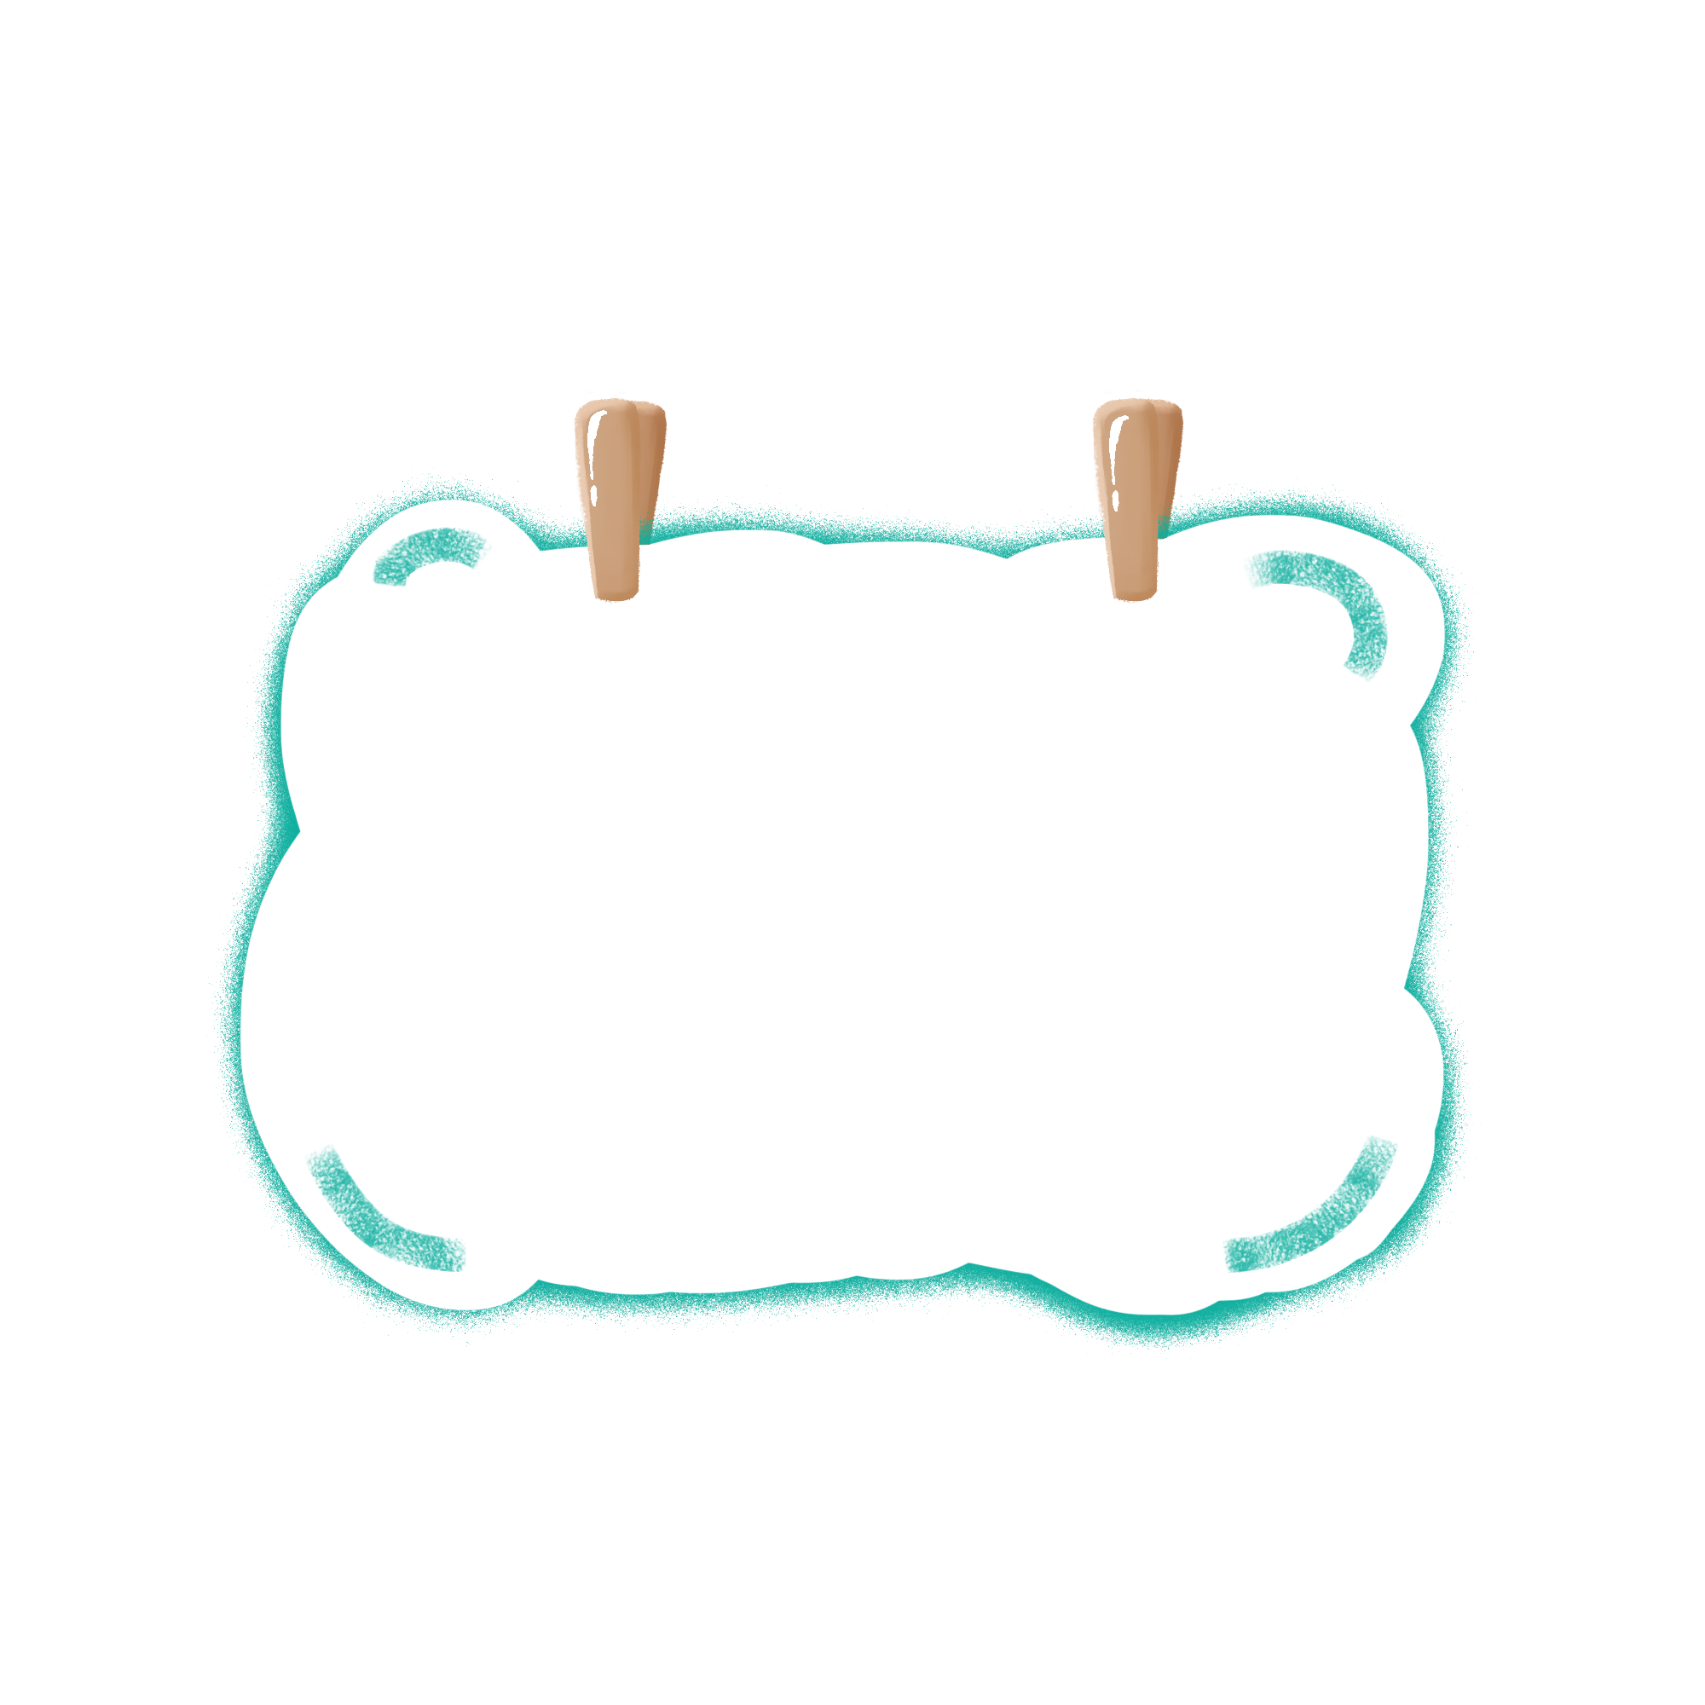



Slide 4


1
Bố luôn dành cho Hường những điều ngạc nhiên. Lúc rảnh rỗi, hai bố con ngồi chơi với nhau như đôi bạn cùng tuổi.
Có lần, hai bố con chơi trò chơi “ăn cỗ”. Hường đưa cái bát nhựa cho bố:
- Mời bác xơi!
Bố đỡ bằng hai tay hẳn hoi và nói:
- Xin bác. Mời bác xơi!
- Bác xơi nữa không ạ?
- Cảm ơn bác! Tôi đủ rồi.
Hai bố con cùng phá lên cười. Lát sau, hai bố con đổi cho nhau. Bố hỏi:
- Bác xơi gì ạ?
- Dạ, xin bác bát miến ạ.
- Đây, mời bác.
Hường đưa tay ra cầm lấy cái bát nhựa. Bố bảo:
- Ấy, bác phải đỡ bằng hai tay. Tôi đưa cho bác bằng hai tay cơ mà!
Năm nay, bố đi công tác xa. Đến bữa ăn, nhìn hai bàn tay của Hường lễ phép đón bát cơm, mẹ lại nhớ đến lúc hai bố con chơi với nhau. Mẹ nghĩ, Hường không biết rằng ngay trong trò chơi ấy, bố đã dạy con một nết ngoan.
2
3

Slide 5

Hẳn hoi
xơi
Rảnh rỗi
ăn cỗ

Slide 6

Có lần, hai bố con chơi trò chơi “ăn cỗ”. Hường đưa cái bát nhựa cho bố:
- Mời bác xơi!
/
/
/

Slide 7

Xơi (lời mời lịch sự): ăn, uống
Bát (miền bắc): chén ăn cơm (miền Nam)

Slide 8



Slide 9

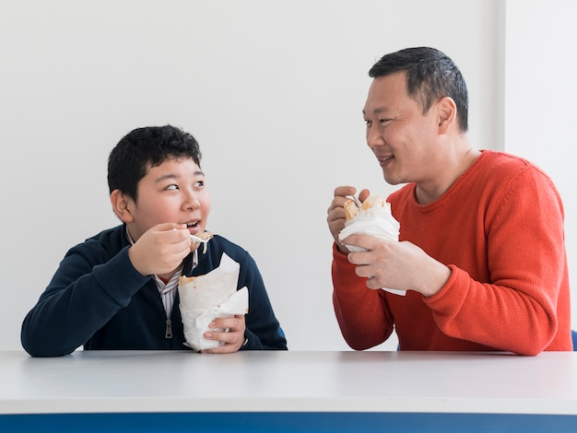
1. Hai bố con Hường chơi trò chơi gì cùng nhau?
Hai bố con chơi trò chơi ăn cỗ cùng nhau

Slide 10
2. Khi chơi, hai bố con xưng hô với nhau như thế nào?
Khi chơi, hai bố con xưng nhau là “bác” và “tôi”.

Slide 11
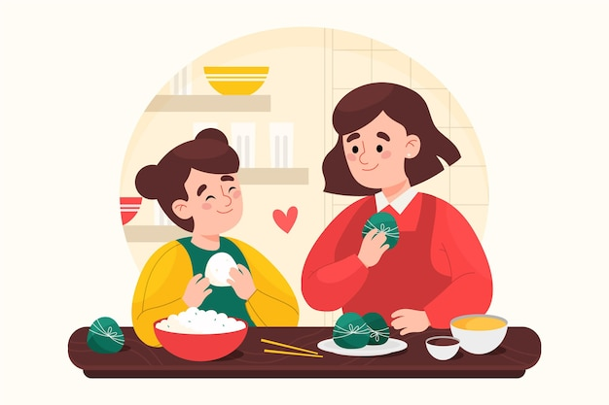
3. Nhìn hai tay Hường đón bát cơm, mẹ nhớ tới điều gì?
Nhìn hai tay Hường đón bát cơm, mẹ nhớ đến lúc hai bố con chơi với nhau.

Slide 12
4. Khi chơi cùng bố, Hường đã được bố dạy nết ngoan nào?
A. Biết nấu ăn
B. Có cử chỉ và lời nói lễ phép
C. Chăm làm và biết giúp đỡ bố mẹ

Slide 13


Nội dung bài
Tình cảm của những người thân yêu trong gia đình dành cho nhau vô cùng ấm áp, bố dạy Hường điều cần biết khi nói năng và ứng xử với người lớn tuổi.

Slide 14



Slide 15


